Slide 1
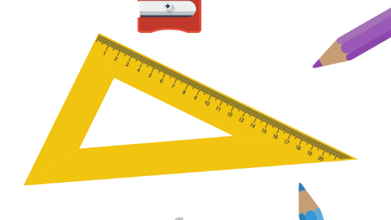
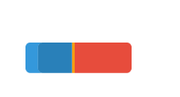
可 能 性
数学·四年级上册
任课教师：周游

Slide 2
准备上课

Slide 3
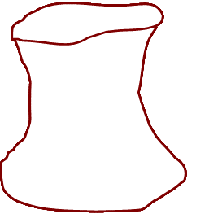

Slide 4
1.组长拿口袋，组内成员按顺序每人摸一次。
2.贴圆片表示摸的结果，并把球重新放回口袋。
3.每次摸之前，把口袋抖一抖，用手搅一搅。
次 数 | 1 | 2 | 3 | 4 | 5 | 6
颜 色

Slide 5
可能

Slide 6
一定

Slide 7
不可能

Slide 8
可能
一定
不可能

Slide 10
摸出红桃的可能性大，还是黑桃的可能性大？

Slide 11
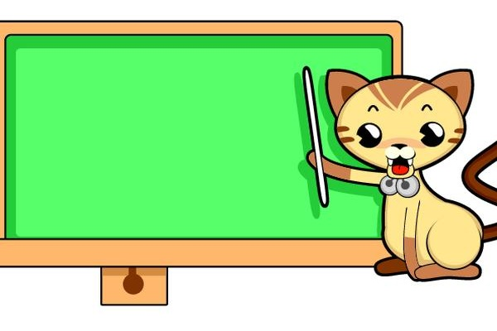
1.组长分工，一人洗牌，一人记录，其余4人每人摸 10次，共摸40次，画“正”字记录结果。
2. 每次摸前,都要重新洗牌,把牌打乱。
红 桃 |  | 共（ ）次
黑 桃 |  | 共（ ）次

Slide 12
如果要让摸到红桃和黑桃可能性一样大，可以怎样放牌？

Slide 13
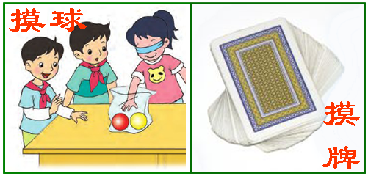
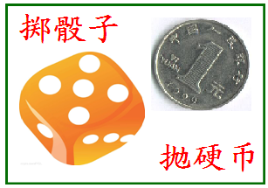
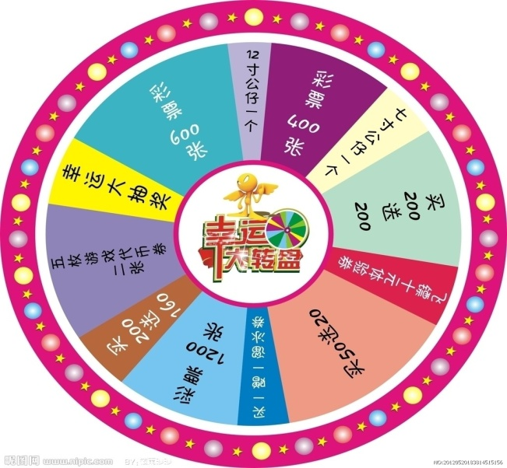

Slide 14
下面是五位著名科学家试验后分别得到的数据。
试 验 者 | 抛币次数 | 正面朝上次数 | 反面朝上次数
德·摩根 | 4092 | 2048 | 2044
蒲 丰 | 4040 | 2048 | 1992
费 勒 | 10000 | 4979 | 5021
皮尔逊 | 24000 | 12012 | 11988
罗曼诺夫斯基 | 80640 | 39699 | 40941

Slide 15
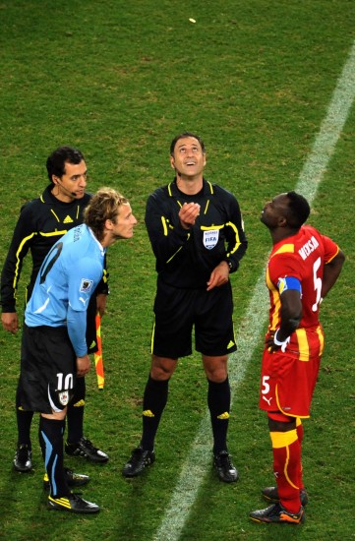

Slide 16
第一关
第一关

Slide 17
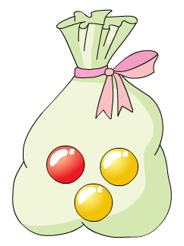
连线
不可能是红球
可能是红球

Slide 18
第二关
第二关

Slide 19
成语中的可能性（连线）
百发百中
一定
天方夜谭
可能
弹无虚发
不可能
十拿九稳

Slide 20
第三关
第三关

Slide 21
本周日，在超市消费任意金额，凭发票抽奖一次。
指针在红色区域为一等奖：自行车一辆。指针在蓝色区域为二等奖：玉米油一桶。指针在黄色区域为三等奖：袜子一双。（请你涂色设计一下幸运大转盘）

Slide 22
老师寄语
今天 你的表现不是最出色的，但只要你在今后的学习中多动脑、勤思考，你就 没有进步。继续努力, 相信你 是最棒的！
可能
不可能
一定

Slide 23
谢谢指导！
谢谢指导！

